Slide 1
1.덧셈 뺄셈
하나의 변수에서 값 증가/감소
변수 += 값
변수 -= 값
단독 증가, 감소 연산자
++는 값을 1 증가시키는 연산자
--는 값을 1 감소시키는 연산자
ex) num1 = num1 + 1
num1 += 1
num1++
1

Slide 2
2. 곱셈 나눗셈
a * b
a / b
실수가 정수보다 표현 범위가 넓기 때문에 정수와 실수를 함께 연산하면 결과값은 실수로 나옴(서로 다른 자료형끼리 연산할 때)
3. 자료형의 확장
2

Slide 3
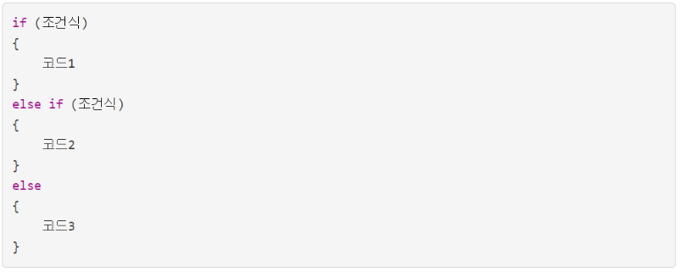
4. 조건문 if
코드1은 if문의 조건식이 참이면 실행되고, 코드 2는 elseif의 조건식이 참이면 실행된다. 코드 1, 코드2 모두 만족하지 않으면 else에 해당하는 코드 3이 실행된다.
3

Slide 4
5. Switch문
4

